Slide 1
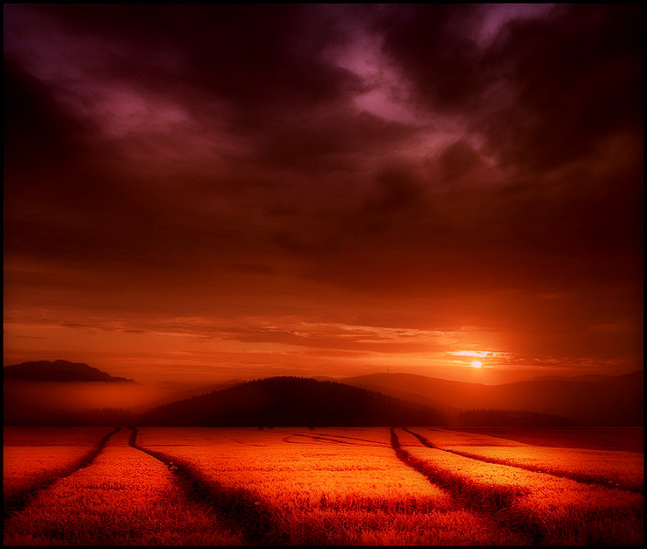
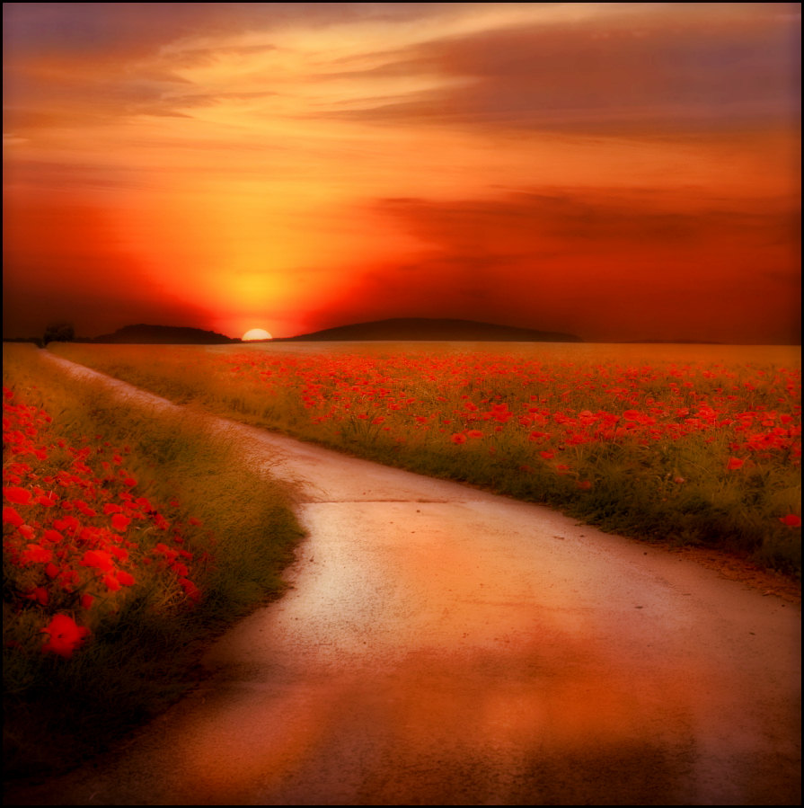
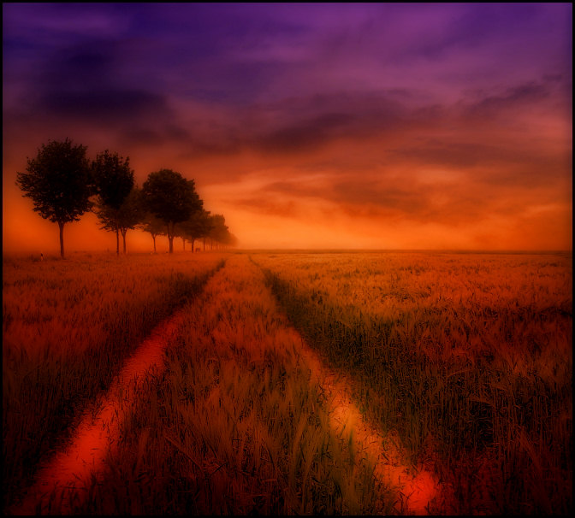
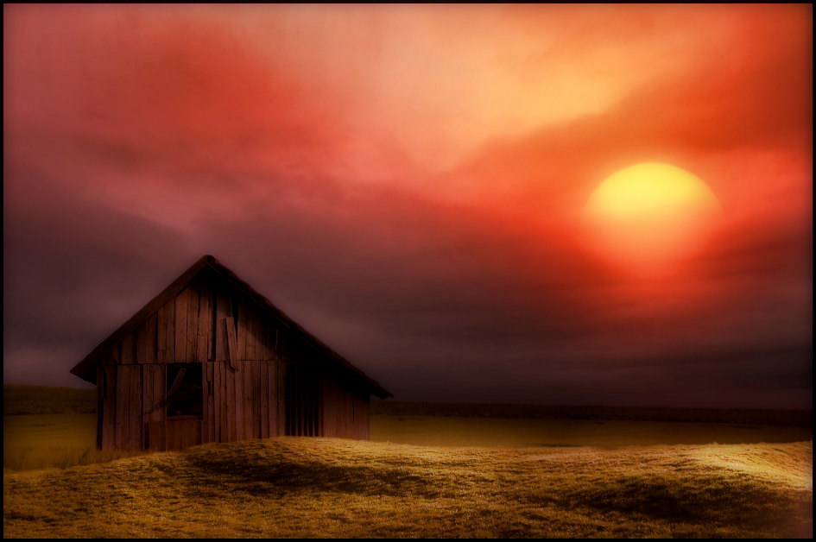

Amor de mis Amores
Si pasados los años la brisa te rozara,
permite que te envuelva el céfiro del cielo.
Soy yo que, dulcemente, acaricio tu pelo
escondido en el aura que sientes en la cara.
Si al cruzar los caminos el sol te calentara,
no busques las umbrías recubiertas de hielo
ni tapes tu cabeza con tu rojo pañuelo.
Soy yo que, desde lejos, de ti no se separa.
No vayas a creer que no sigo a tu lado.
Me oculto en las montañas, en los ríos y flores,
en los campos de espigas y en el cielo estrellado.
Estoy en los ocasos y en los bellos albores,
aguardando paciente, de amor arrebatado,
que al fin vengas conmigo, amor de mis amores.
No vayas a creer que no sigo a tu lado.
Me oculto en las montañas, en los ríos y flores,
en los campos de espigas y en el cielo estrellado.
Estoy en los ocasos y en los bellos albores,
aguardando paciente, de amor arrebatado,
que al fin vengas conmigo, amor de mis amores.
Si pasados los años la brisa te rozara,
permite que te envuelva el céfiro del cielo.
Soy yo que, dulcemente, acaricio tu pelo
escondido en el aura que sientes en la cara.
Si al cruzar los caminos el sol te calentara,
no busques las umbrías recubiertas de hielo
ni tapes tu cabeza con tu rojo pañuelo.
Soy yo que, desde lejos, de ti no se separa.
_{Amor de mis Amores}
inesgaret@gmail.com
Antonio Pardal
_{Antonio Pardal}
Todos los derechos de autor © pertenecen a los respectivos artistas / fotógrafos
automatico

Slide 2







¿Te ha gustado?
Puedes ver más entrando
Aquí
Además puedes recibir powerpoints en tu correo electrónico suscribiéndote aquí:

